Slide 1
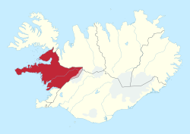
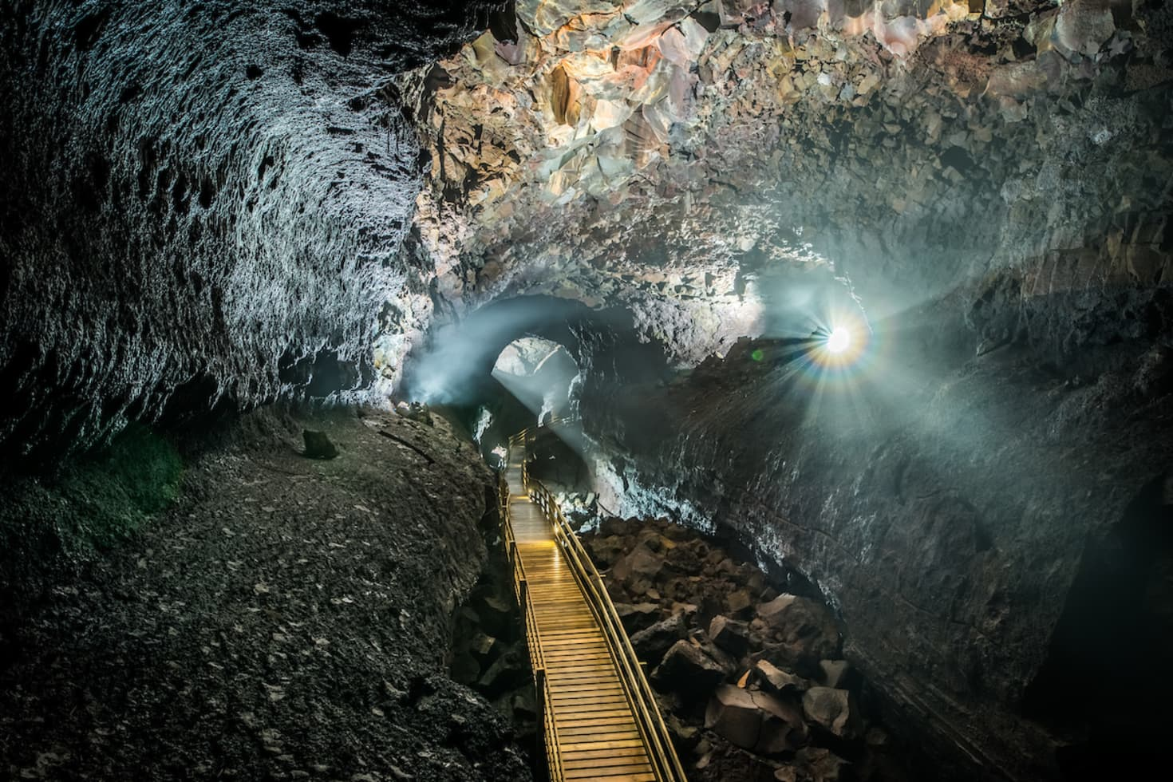
Vesturland
Vesturland er landsvæði á Íslandi. Vesturland er eitt af 8 héruðum Íslands og er staðsett á Vesturlandi. Flatarmál svæðisins er 9.554 km².
Skala og Yulianna

Slide 2
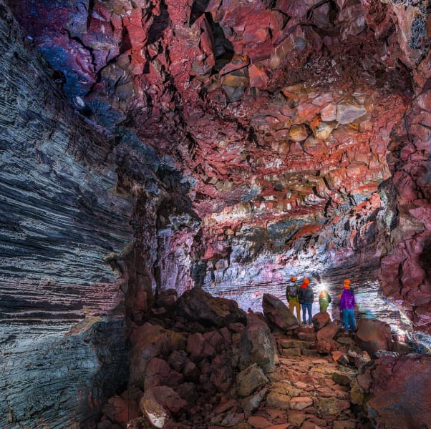
Víðgelmir
Víðgelmir er stærsti hraunhellir landsins. 1.600 metra langur
það eru oft ferðir þangað, og jafnvel fjölskylduferðir

Slide 3
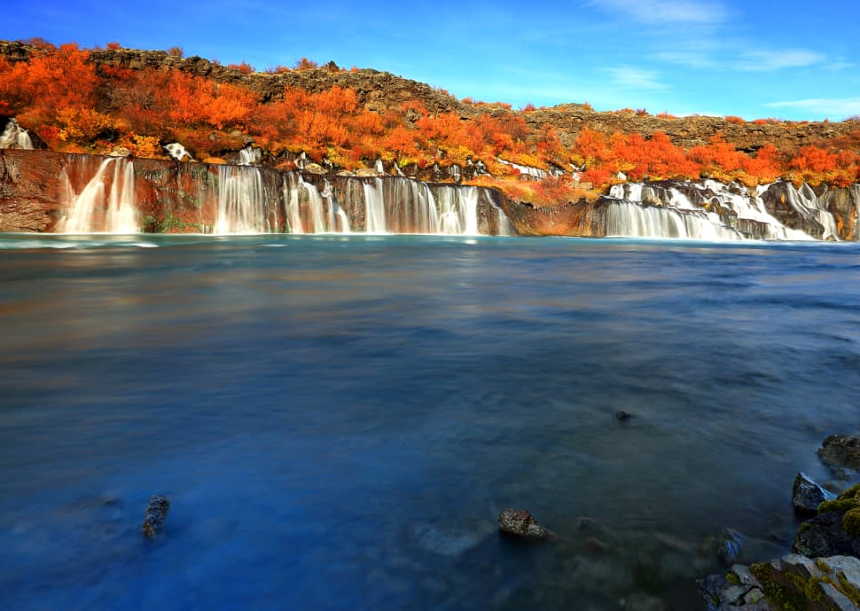
Hraunfossar í Borgarfirði
Hraunfossar í Borgarfirði eru sérstakt náttúrufyrirbæri og þykja með fegurstu náttúruperlum landsins.

Slide 4
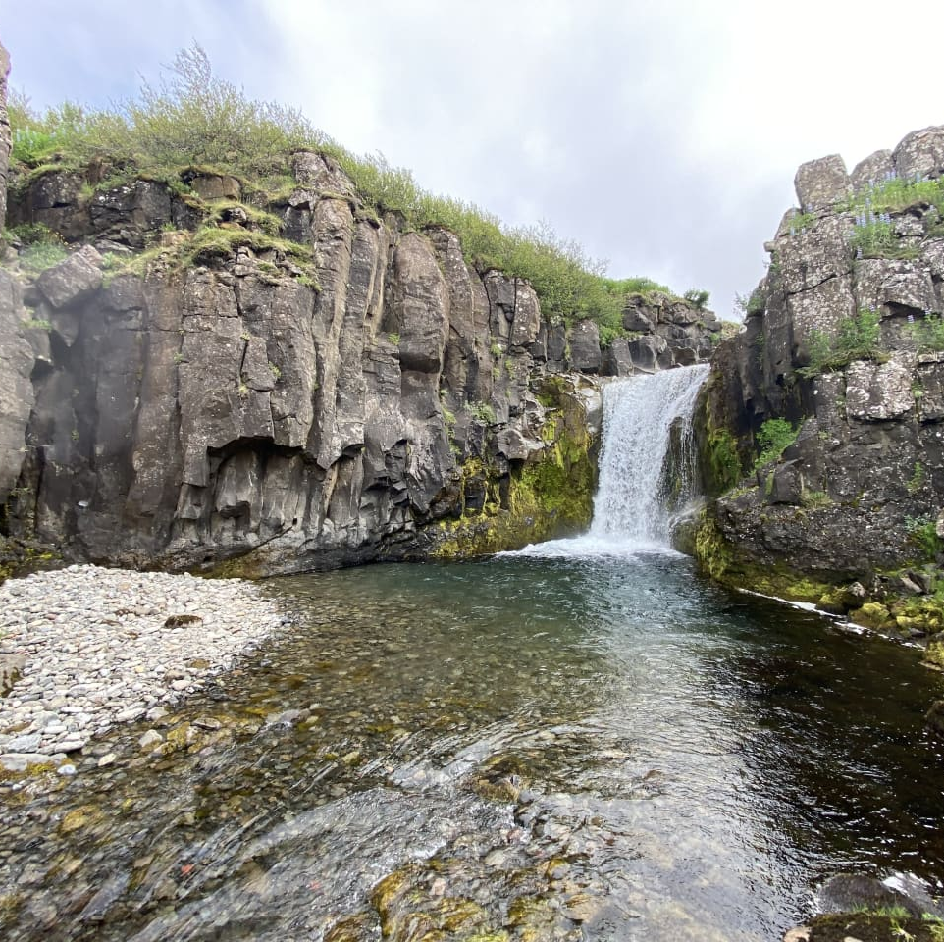
Fossá
Fossá er skógræktasvæði í Hvalfirði sem fjögur skógræktarfélög halda utan um.
Jörðin er alls 1.100 hektarar og er búið að planta yfir milljón plöntun en aðallega hefur verið gróðursett greni, birki og fura.

Slide 5
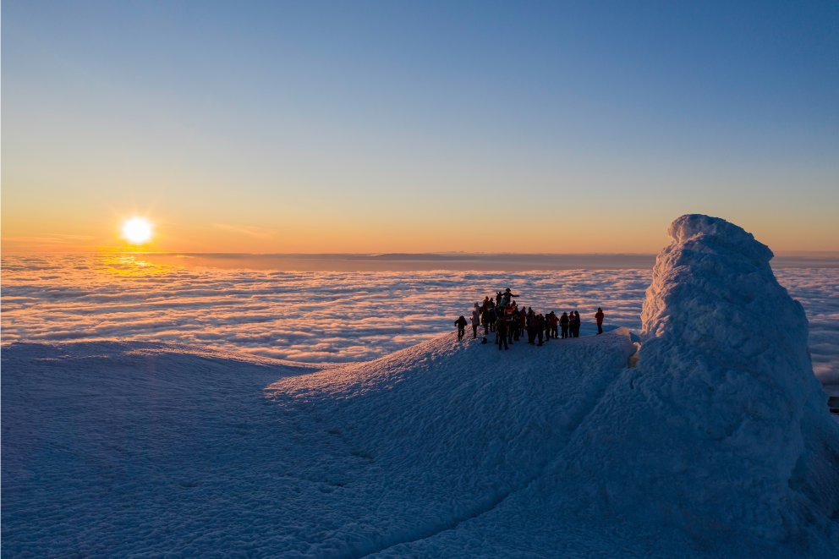
Snæfellsjökull
Snæfellsjökull á Snæfellsnesi er með frægustu jöklum á Ísland.
Hann hefur oft verið kallaður konungur íslenskra fjalla.

Slide 6
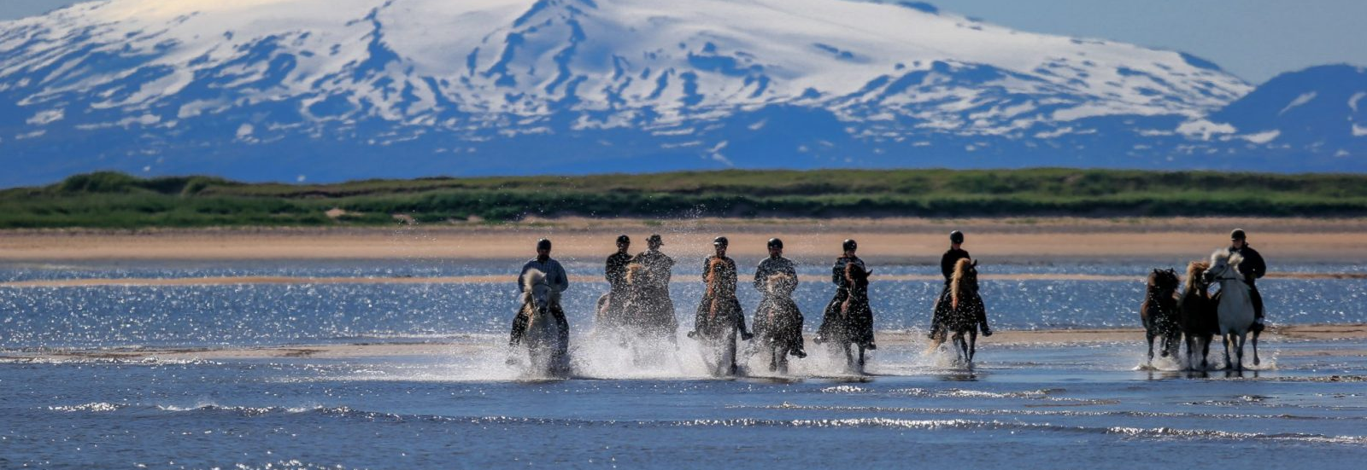
Takk fyrir!

